Slide 1

الرابع

Slide 2




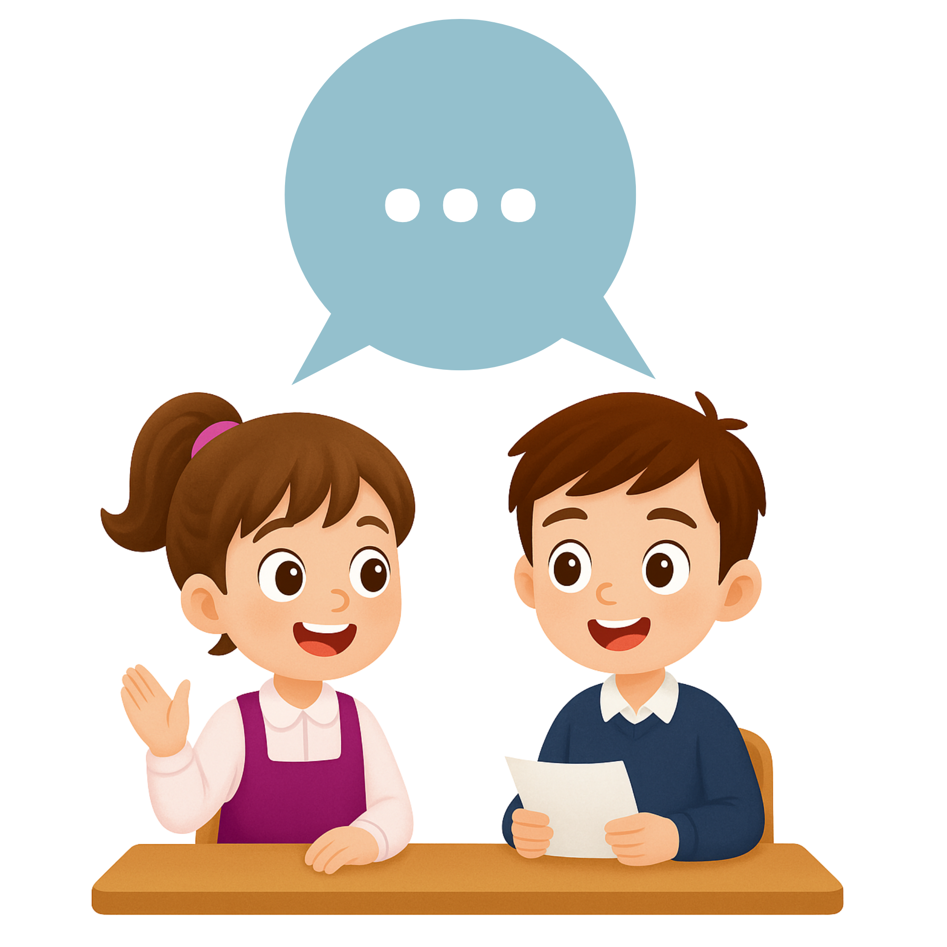

تعيين تلميذ(ة) للإجابة.
توجيهات و شرح التعليمات.
عرض فيديو.
المرور بين الصفوف للمساعدة
و تصحيح الإنجازات.
عمل في ثنائيات.
نهاية الشريط، المرور إلى الشريحة الموالية.

Slide 3

تنظيم حصص الأسبوع
اليوم 4 -
اليوم1 -
ورشة القراءة: استثمار النص 35د.
إملاء (30د).
تقويم الطلاقة والتحدث (20د)
معجم (30د).
ورشة الاستماع والتحدث (35د).
تقويم الطلاقة والتحدث (20د) .
اليوم 5 -
اليوم 2 -
ورشة القراءة (30د)
التعبير الكتابي (35د)
تقويم الطلاقة والتحدث (20د)
ورشة الاستماع والتحدث 30د).
ورشة القراءة (35د).
تقويم الطلاقة والتحدث (20د)
اليوم 6 -
اليوم 3 -
مراجعة وتوليف (30د)
التعبير الكتابي: (35د)
تقويم الطلاقة والتحدث (20د)
ورشة الاستماع والتحدث (30د).
ورشة القراءة (35د).
تقويم الطلاقة والتحدث (20د)
Révision
Lecture offerte

Slide 4



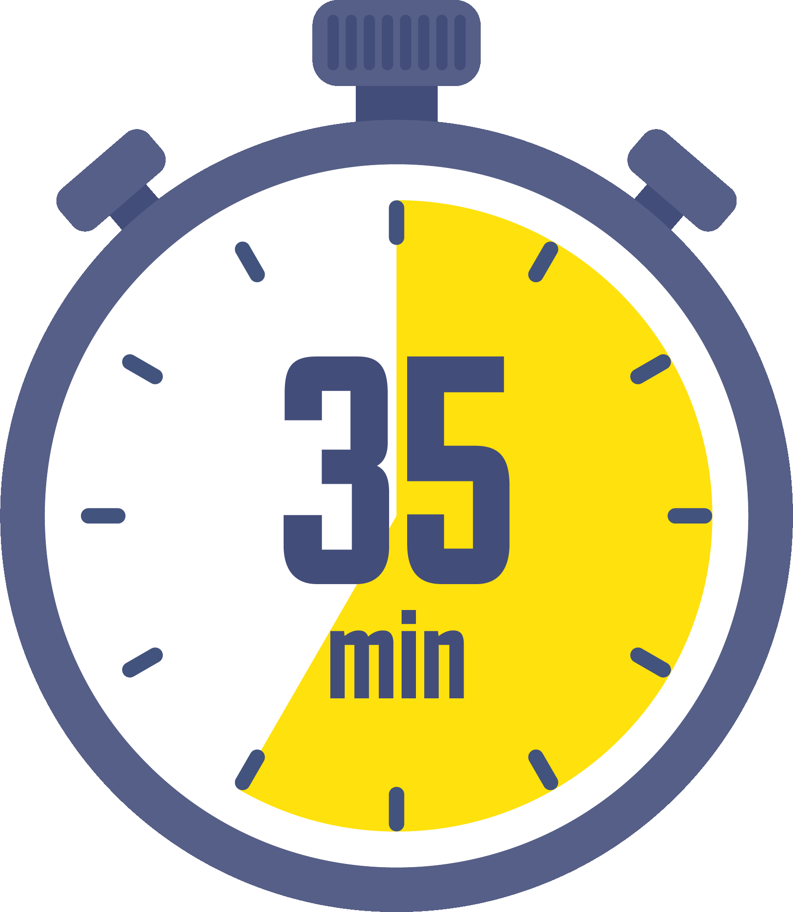



هيكلة حصة اليوم
- 02 الاستماع والتحدث
في محمية الحيوانات : توظيف الفعل الكلام «أحذر (أنهى وأنبه)» والتحدث انطلاقا من مشاهد جديدة.
- 03قراءة: أخي الإنسان (نص شعري)
  التوقع والتحقق.
  القراءات الفردية.
  الفهم العام.
03- تقويم التحدث والطلاقة

Slide 5

عند نهاية الحصة
على الأقل % 80 من المتعلمين سيكونون قادرين على:
توظيف الفعل الكلامي « أنهى وأنبه» وأخذ الكلمة للتحدث والتشخيص؛
توقع مضمون النص "أخي الإنسان" والتحقق منه، قراءة بطلاقة وبشكل معبر.
الفهم العام من خلال الإجابة عن أسئلة الفهم العام.

Slide 6

افتتاح الحصة
افتتاح الحصة
ترحيب
تدبير السلوك

Slide 7



مرحبا بكم. سننطلق في حصة اللغة العربية .
اختــتام الحــصة
قراءة
استـماع وتحدث
افتتاح الحصة

Slide 8


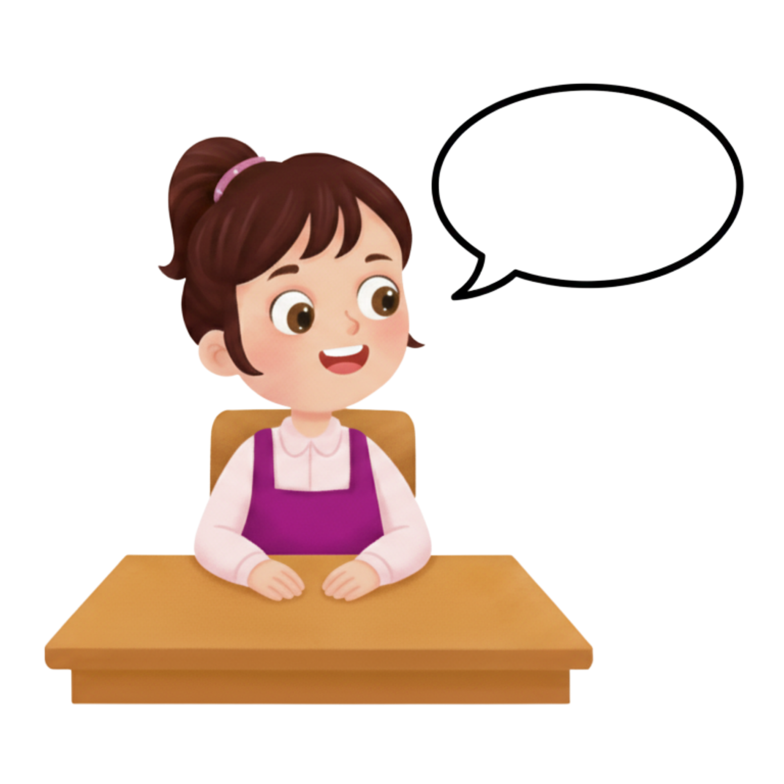
قبل أن نبدأ حصة اليوم نتذكر شروط الحصول على نجمة التميز.
اختــتام الحــصة
قراءة
استماع وتحدث
افتتاح الحصة
أَطْلُبُ تَوْضيحاً إِذا لَمْ أَفْهَمْ.
أُقَدِّمُ ٱلْإِجابَةَ في جُمْلَةٍ تامَّةٍ.

Slide 9
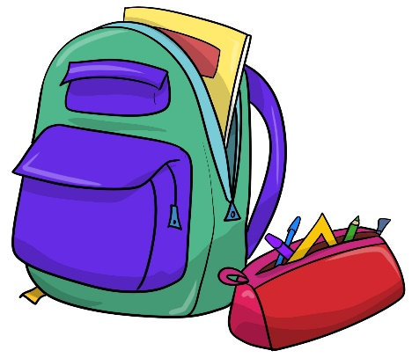

ضعوا اللوحة والكراسة في القمطر.
اختــتام الحــصة
قراءة
استـماع وتحدث
افتتاح الحصة

Slide 10
استماع وتحدث
استماع وتحدث
في محمية الحيوانات : توظيف الفعل الكلامي «أحذر (أنهى وأنبه)» وأخذ الكلمة للتحدث والتشخيص.

Slide 11
اليوم ستواصلون التدرب على التحدث بلغة عربية فصيحة بهدف النهي أو التنبيه.
اختــتام الحــصة
قراءة
استـماع وتحدث
افتتاح الحصة
في مَحْمِيَّةِ الْحَيَواناتِ

Slide 12

من يذكر مواقف عاشها استعمل فيها النهي أو التنبيه؟
اختــتام الحــصة
قراءة
استـماع وتحدث
افتتاح الحصة
مواقِفُ عِشْتُها كانَ فيها نَهْيٌ أَوْ تَنْبيهٌ.

Slide 13
ما هي بعض العبارات التي نستعملها للتنبيه أو النهي؟
اختــتام الحــصة
قراءة
استـماع وتحدث
افتتاح الحصة
- اَلْأَمْرُ (اِجْتَنِبْ/...) .............................
- لا الناهية + (فِعْلٌ مُضارِعٌ)....................
- إِيّاك وَ .............................................
- لا تَنْسَ/يْ .......................................
- أَلا تَعْلَمُ/ينَ .....................................
لِكَيْ أُحَذِّرَ شَخْصاً أَنْهاهُ أَوْ أُنَبِّهُهُ بٱسْتِعْمالِ عِباراتٍ مِثْلَ:

Slide 14
ستواصلون التدرب على توظيف أسلوب التحذير. سأقدم حوارا رفقة التلميذ ...
اختــتام الحــصة
قراءة
استـماع وتحدث
افتتاح الحصة
أُنْصِتُ لِلْحِوارِ

Slide 15
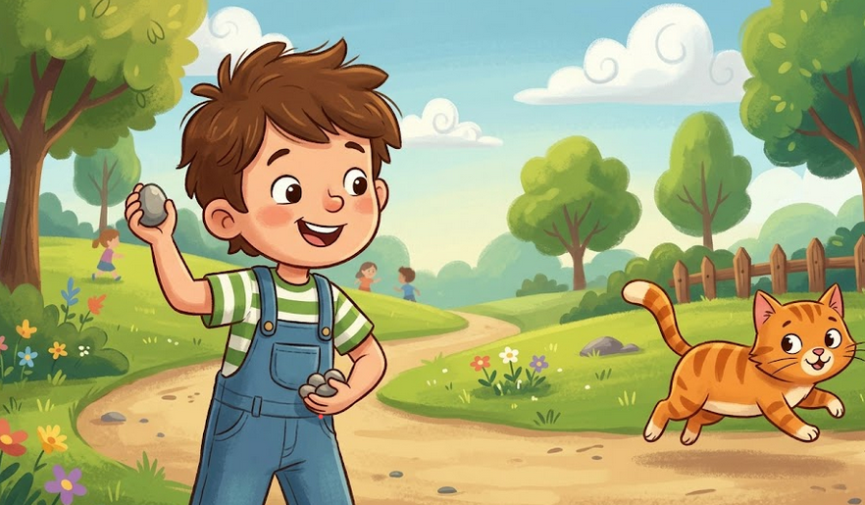
رأت فاطِمَةُ أحمد يقذف قطة بالحجارة فدار بينهما الحوار التالي. أنصتوا
اختــتام الحــصة
قراءة
استـماع وتحدث
افتتاح الحصة

Slide 16


الحوار
اختــتام الحــصة
قراءة
استـماع وتحدث
افتتاح الحصة
لا تَقْذِفِ ٱلْقِطَّةَ بِٱلْحِجارَةِ يا أَحْمَدُ!
لكِنَّني أَتَدَرَّبُ عَلى ٱلرَّمْيِ بِدِقَّةٍ.
أَلا تَعْلَمُ أَنَّهُ عَلَيْنا ٱلرِّفْقُ بِٱلْحَيَوانِ. كَما أَنَّ ٱلْحَيَواناتِ مُهِمَّةٌ لِلْحِفاظِ عَلى ٱلتَّوازُنِ ٱلْبيئِيِّ؟
آسِفٌ يا فاطِمَةُ! أَعِدُكِ، سَأَتَوَقَّفُ عَنْ هذا الْفِعْلِ.
لا تَنْسَ أَنْ تَعْتَنِيَ بِها أَيْضاً!

Slide 17
بعد الإنصات للحوار، ما السلوك الذي نبهت ونهت عنه فاطمة أحمد؟
اختــتام الحــصة
قراءة
استـماع وتحدث
افتتاح الحصة
لا تَقْذِفِ ٱلْقِطَّةَ بِٱلْحِجارَةِ يا أَحْمَدُ!
لكِنَّني أَتَدَرَّبُ عَلى ٱلرَّمْيِ بِدِقَّةٍ.
أَلا تَعْلَمُ أَنَّهُ عَلَيْنا ٱلرِّفْقُ بِٱلْحَيَوانِ. كَما أَنَّ ٱلْحَيَواناتِ مُهِمَّةٌ لِلْحِفاظِ عَلى ٱلتَّوازُنِ ٱلْبيئِيِّ؟
آسِفٌ يا فاطِمَةُ! أَعِدُكِ، سَأَتَوَقَّفُ عَنْ هذا الْفِعْلِ.
لا تَنْسَ أَنْ تَعْتَنِيَ بِها أَيْضاً!

Slide 18
الآن دوركم، ستتحاورون باستعمال هذه العبارات.
اختــتام الحــصة
قراءة
استـماع وتحدث
افتتاح الحصة
لا تَقْذِفِ ٱلْقِطَّةَ بِٱلْحِجارَةِ يا أَحْمَدُ!
لكِنَّني أَتَدَرَّبُ عَلى ٱلرَّمْيِ بِدِقَّةٍ.
أَلا تَعْلَمُ أَنَّهُ عَلَيْنا ٱلرِّفْقُ بِٱلْحَيَوانِ. كَما أَنَّ ٱلْحَيَواناتِ مُهِمَّةٌ لِلْحِفاظِ عَلى ٱلتَّوازُنِ ٱلْبيئِيِّ؟
آسِفٌ يا فاطِمَةُ! أَعِدُكِ، سَأَتَوَقَّفُ عَنْ هذا ٱلْفِعْلِ.
لا تَنْسَ أَنْ تَعْتَنِيَ بِها أَيْضاً!

Slide 19

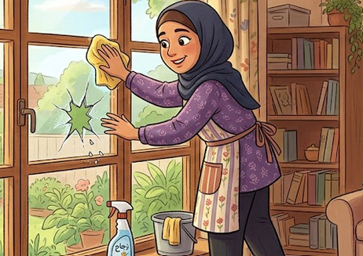
هذا موقف آخر. رأَيت أمك تقرب يدها من زجاج نافذة مكسر، فحذرتها. أنجزوا بشكل ثنائي.
يشرح الأستاذ الموقف قبل الإنجاز.
اختــتام الحــصة
قراءة
استـماع وتحدث
افتتاح الحصة
- لا .............................................................................
-..................................................................................
- ................................................................................؟
- كَلامُك صَحيحٌ، سَـ.......................................................

Slide 20
سأعين ثنائيا لتقديم الحوار أمام السبورة.
اختــتام الحــصة
قراءة
استـماع وتحدث
افتتاح الحصة
- لا .............................................................................
-..................................................................................
- ................................................................................؟
- كَلامُك صَحيحٌ، سَـ.......................................................

Slide 21
هذا جواب آخر من يقرأ؟
اختــتام الحــصة
قراءة
استـماع وتحدث
افتتاح الحصة
- لا تَلْمَسي ٱلزُّجاجَ ٱلْمُكَسَّرَ يا أُمّي، أَبْعِدي يَدَكِ!
- ماذا في ذلِكَ يا ................................................
- أَلا تَعْلَمينَ أَنَّ ذلِكَ قَدْ يَجْرَحُكِ؟
- كَلامُك صَحيحٌ، سَـأُخْبِرُ والِدَكَ لِيُصْلِحَهُ.

Slide 22
أحسنتم. نمر إلى تشخيص مشاهد جديدة.
اختــتام الحــصة
قراءة
استـماع وتحدث
افتتاح الحصة
تَشْخيصُ ٱلْحِكايَةِ

Slide 23
لنتذكر الحكاية. سأعرض عليكم مشاهد وأنتم تتذكرون أحداثها. سأرى من استطاع تذكر كل الحكاية.
اختــتام الحــصة
قراءة
استـماع وتحدث
افتتاح الحصة
تَذَكُّرُ ٱلْحِكايَةِ

Slide 24
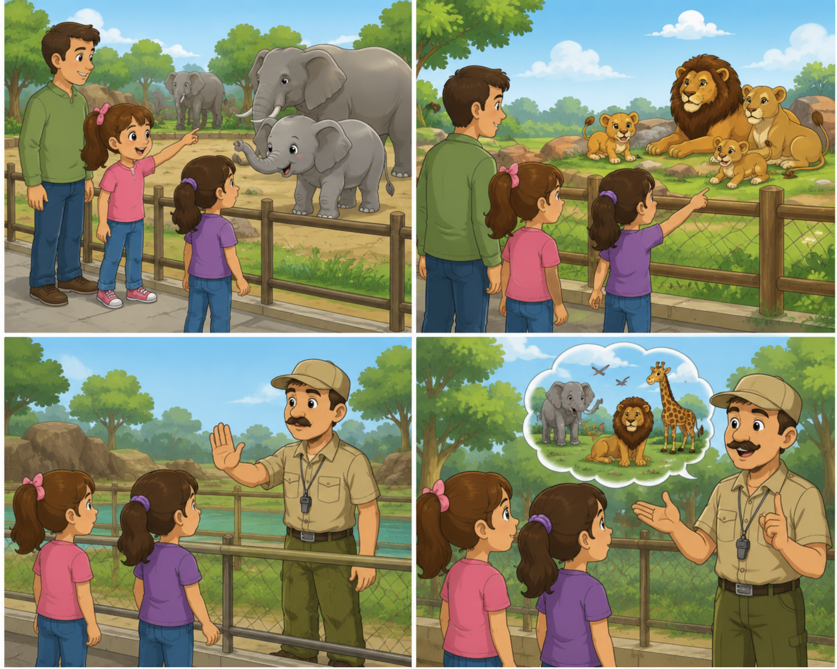
هذه مشاهد الحكاية. من يسرد الحكاية؟ أمامكم دقيقة للتفكير.
اختــتام الحــصة
قراءة
استـماع وتحدث
افتتاح الحصة

Slide 25
أحسنتم ،نمر الآن إلى تشخيص مقاطع الحكاية.
اختــتام الحــصة
قراءة
استـماع وتحدث
افتتاح الحصة
اَلْأدْوارُ
أشْواقُ
نهادُ
اَلْمُرْشِدُ

Slide 26
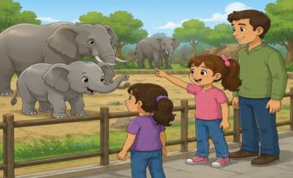
أحسنتم، من يشخص دور أشواق المناسب في هذا المشهد؟
يستعمل المتعلمون تعابير الوجه وحركات اليدين والجسد أثناء التشخيص ...
اختــتام الحــصة
قراءة
استـماع وتحدث
افتتاح الحصة

Slide 27
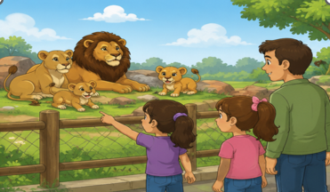
أحسنتم ، من يشخص دور كل من نهاد وأشواق في هذا المشهد؟
يستعمل المتعلمون تعابير الوجه وحركات اليدين والجسد أثناء التشخيص ...
اختــتام الحــصة
قراءة
استـماع وتحدث
افتتاح الحصة

Slide 28
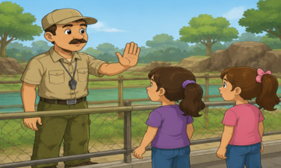
هذا مشهد آخر.
اختــتام الحــصة
قراءة
استـماع وتحدث
افتتاح الحصة

Slide 29
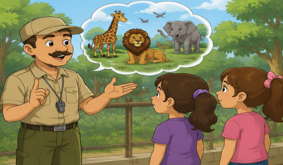
سأعين من يشخص الحوار الذي دار بين المرشد والفتاتين؟
اختــتام الحــصة
قراءة
استـماع وتحدث
افتتاح الحصة

Slide 30
فسحة قصيرة

Slide 31

فسحة تربوية.
قراءة
فسحة تربوية
لُغز

Slide 32
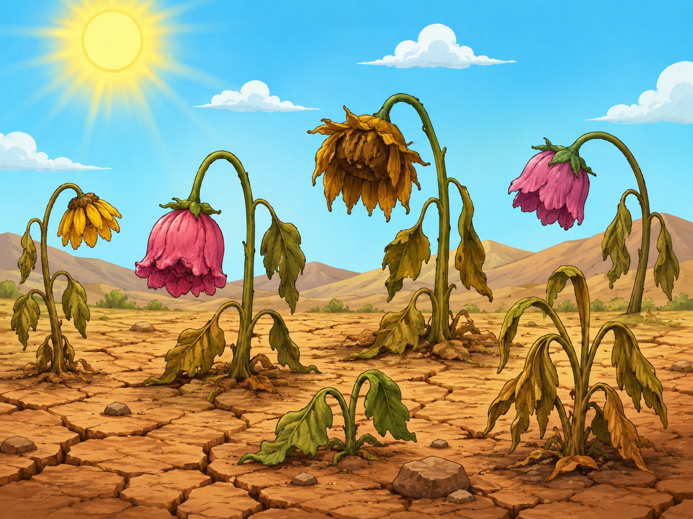
فكروا في حل اللغز التالي:
فسحة تربوية
أَنا أَجْعَلُ ٱلْأَرْضَ يابِسَةً، بِسَبَبي تَذْبُلُ ٱلنَّباتاتُ وَيَعْطَشُ ٱلْإِنْسانُ وَٱلْحَيَوانُ. مَنْ أَكونُ؟
تَذْبُلُ : تَصْفَرُّ وَتَفْقِدُ نَضارَتَها.

Slide 33
انتبهوا. الحل هو: الجفاف.
فسحة تربوية
اَلْجَفافُ
إِلامَ يُؤَدّي ٱلْجَفافُ؟
-يَقِلُّ الْماءُ وَالطَّعامُ؛
-تَجِفُّ الْأَنْهارُ وَالْوِدْيانُ؛
-تَذْبُلُ وَتَيْبَسُ الْأَشْجارُ؛
-يَعْطَشُ الْإِنْسانُ وَالْحَيوانُ؛
...

Slide 34
قراءة
قراءة: النص (أخي الإنسان)
  التوقع والتحقق.
  القراءات الفردية.
  الفهم العام.

Slide 35
في حصة القراءة ستقرؤون نصا جديدا بعنوان "أخي الإنسان".
اختــتام الحــصة
قراءة
استـماع وتحدث
افتتاح الحصة
أَخي ٱلْإِنْسانُ

Slide 36
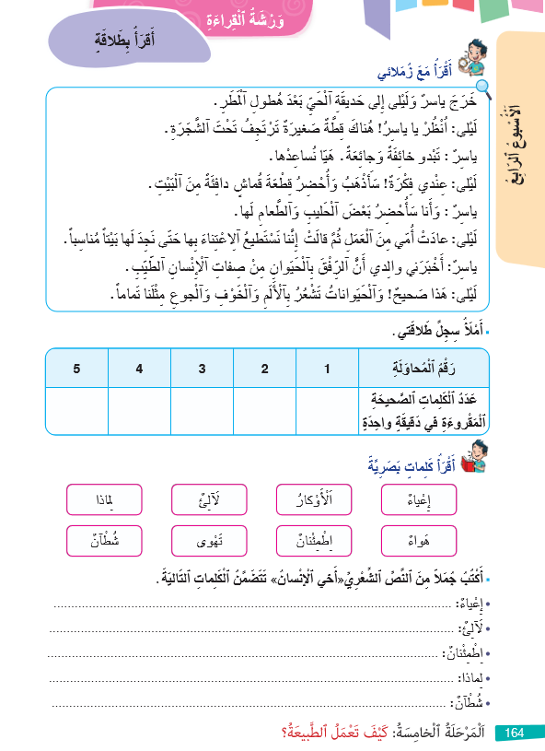

نبدأ بالواجب المنزلي. من يقرأ الكلمات؟ سأعين من يقرأ الجمل التي وجدها؟ نبدأ بـ (إعياء).
تشجيع المتعلمين الذين قرأوا النص واستخرجوا الجمل.
اختــتام الحــصة
قراءة
استـماع وتحدث
افتتاح الحصة

Slide 37
قبل أن نقرأ النص الجديد، سنتعلم كلمات تساعدنا على فهمه. من يقرأ؟
اختــتام الحــصة
قراءة
استـماع وتحدث
افتتاح الحصة
اِخْتَنَقَ
اِنْتَثَرَ
أَوْكارٌ

Slide 38
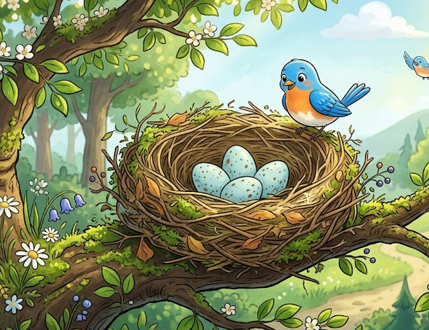
انتبهوا، من يقرأ معنى «أوكار»؟ (تلميذان).
اختــتام الحــصة
قراءة
استـماع وتحدث
افتتاح الحصة
أَوْكارٌ: أَعْشاشٌ (مُفْرَدُها عُشٌّ)
تَأْوي ٱلطُّيورُ إلى أَوْكارِها مَساءً.

Slide 39
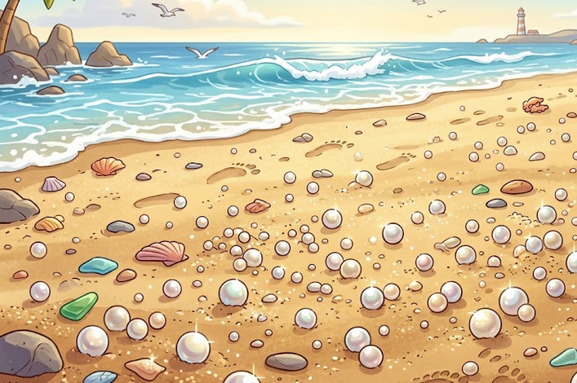
من يقرأ معنى «اِنْتَثَرَ»؟ (تلميذان)
اختــتام الحــصة
قراءة
استـماع وتحدث
افتتاح الحصة
اِنْتَثَرَ: تَفَرَّقَ وَتَبَعْثَرَ.
اِنْتَثَرَتْ ٱلصَّدَفاتُ عَلى ٱلشّاطِئِ.

Slide 40
من يقرأ معنى «اختنق»؟ (تلميذان)
اختــتام الحــصة
قراءة
استـماع وتحدث
افتتاح الحصة
اِخْتَنَقَ: وَجَدَ صُعوبَةً في ٱلتَّنَفُّسِ.

Slide 41
من يقرأ المفردات التي شرحناها؟
اختــتام الحــصة
قراءة
استـماع وتحدث
افتتاح الحصة
اِخْتَنَقَ
اِنْتَثَرَ
أَوْكارٌ

Slide 42
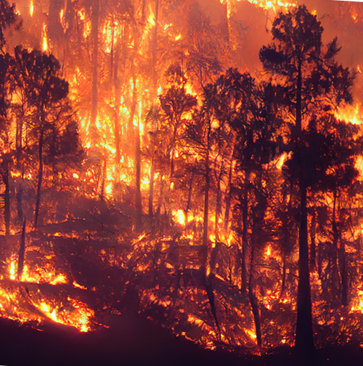
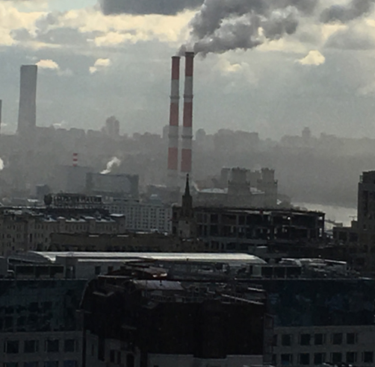
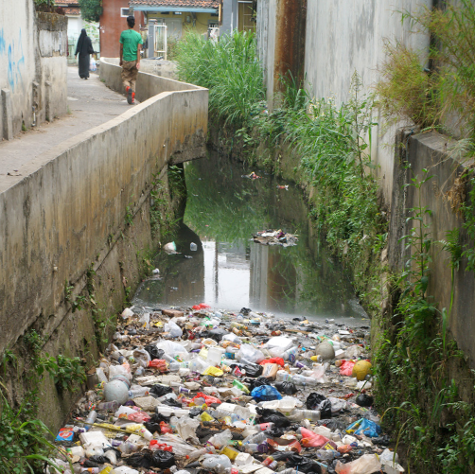
هذه صور مرفقة بالنص. ماذا تمثل كل صورة؟
اختــتام الحــصة
قراءة
استـماع وتحدث
افتتاح الحصة
أَخي ٱلْإِنْسانُ

Slide 43
في نظركم، عماذا سيتحدث النص؟
يحتفظ بالتوقعات إلى حين التحقق منها.
اختــتام الحــصة
قراءة
استـماع وتحدث
افتتاح الحصة
أَخي ٱلْإِنْسانُ
أَتَوَقَّعُ أَنْ يَتَحَدَّثَ ٱلنَّصُّ عَنْ ...

Slide 44
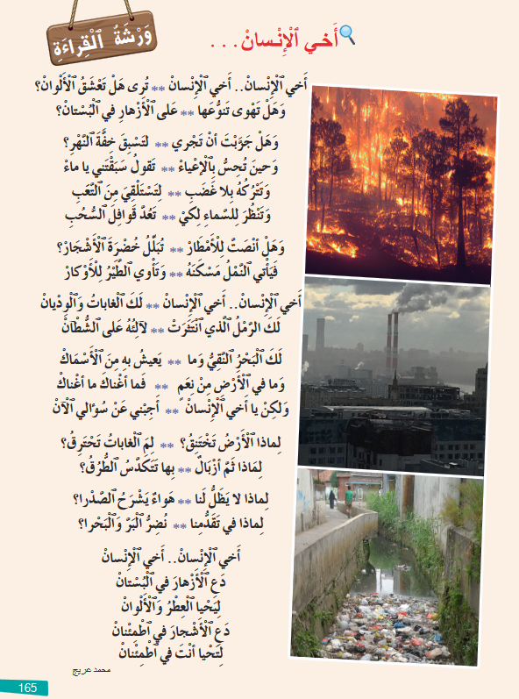
خذوا الصفحة 165، سنقرأ النص. تابعوا معي جيدا.
اختــتام الحــصة
قراءة
استـماع وتحدث
افتتاح الحصة

Slide 45
ستقرؤون. من يقرأ الجزء الأول؟ من يقرأ المقطع الثاني؟ ...
اختــتام الحــصة
قراءة
استـماع وتحدث
افتتاح الحصة

Slide 46
نعود إلى توقعاتنا، من توقع أن يتحدث النص عن الأنهار وَالبحر ... وأن يحذر الإنسان من تدمير البيئة؟
اختــتام الحــصة
قراءة
استـماع وتحدث
افتتاح الحصة

Slide 47
سأعين من يقرأ؟– تابع(ي). -ارفعوا أيديكم حين تسمعون كلمةً لا تفهمونها. (15 دقيقة)
اختــتام الحــصة
قراءة
استـماع وتحدث
افتتاح الحصة

Slide 48
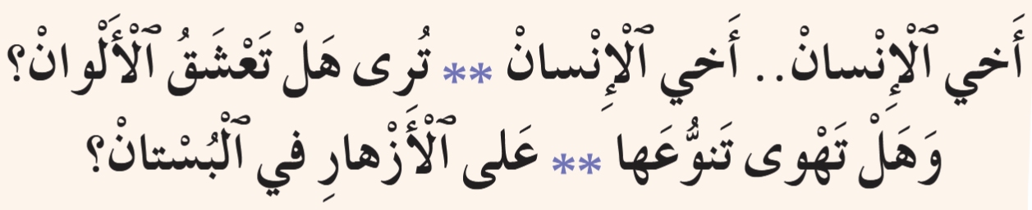
من يقرأ هذا المقطع قراءة تعبيرية (بطلاقة وبشكل معبر)؟
اختــتام الحــصة
قراءة
استـماع وتحدث
افتتاح الحصة

Slide 49
من يقرأ السؤال التالي؟ من يجيب؟
اختــتام الحــصة
قراءة
استـماع وتحدث
افتتاح الحصة
مَنْ يُخاطِبُ ٱلشّاعِرُ في ٱلْقَصيدَةِ؟

Slide 50
من يعيد الجواب في جملة مفيدة؟
اختــتام الحــصة
قراءة
استـماع وتحدث
افتتاح الحصة
يُخاطِبُ ٱلشّاعِرُ في ٱلْقَصيدَةِ ٱلْإِنْسانَ.

Slide 51
من يقرأ السؤال الثاني؟ عودوا إلى النص وابحثوا عن الجواب.
اختــتام الحــصة
قراءة
استـماع وتحدث
افتتاح الحصة
ما ٱلسُّلوكاتُ ٱلْمُضِرَّةُ بِٱلْبَرِّ وَٱلْبَحْرِ ٱلَّتي يَقومُ بِها بَعْضُ ٱلنّاسِ؟

Slide 52
نصحح. من يتقاسم إجابته؟ - انتبهوا للتصحيح
اختــتام الحــصة
قراءة
استـماع وتحدث
افتتاح الحصة
مِنَ ٱلسُّلوكاتِ ٱلَّتي تَضُرُّ ٱلْبَرَّ وَٱلْبَحْرَ ٱلَّتي يَقومُ بِها بَعْضُ ٱلنّاسِ: يَرْمونَ ٱلْأَزْبالَ، يَحْرِقونَ ٱلْغاباتِ، يُلَوِّثونَ ٱلْهَواءَ، ...

Slide 53
تقويم التحدث والطلاقة
تقويم التحدث والطلاقة

Slide 54
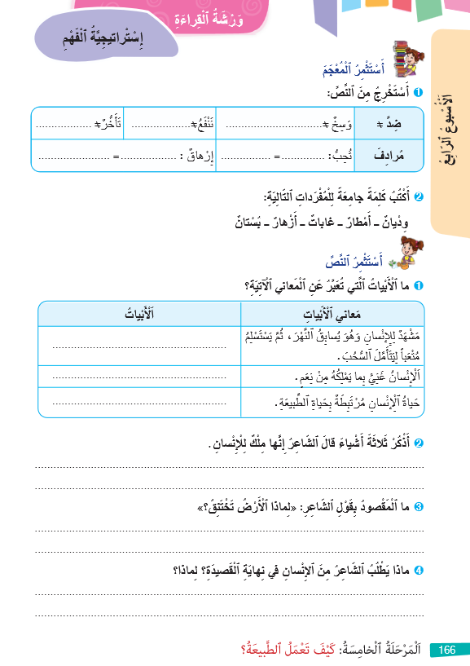
وضعية موازية يوجه الأستاذ المتعلمين إلى الاشتغال عليها قبل الشروع في تمرير رائِزَيْ التحدث والطلاقة.
أَنْجِزوا التَّمرينَيْنِ الخاصَّيْنِ بالْمُعْجَمِ (الصَّفْحَةِ )166.

Slide 55
فصل الحاسوب عن شاشة العرض
تقويم التحدث: PO1-PO2
تقويم الطلاقة: LF

Slide 56
-المشاركة في حوار بتوظيف الأفعال الكلامية المدرسة (PO1)؛
-أخذ الكلمة لإنتاج نصوص شفهية بغرض السرد انطلاقا من مشاهد (PO2)؛
PO تقويم الكفاية:
إنتاج نصوص شفهية وفق أغراض تواصلية

Slide 57
موجهات تمرير رائز التحدث
يتم تمرير رائزي التحدث والطلاقة في جلسة واحدة وبشكل فردي: تلميذ تلو الآخر؛
يعرض الممرر الوضعية PO1 على التلميذ: يقرأ عليه الوضعية ويمنحه مهلة للتفكير قبل تقديم الإجابة؛
يمر إلى الوضعية PO2: يَمْنَحُ اَلْممرر لِلْمُتَعَلِّمِ 15 ثانية لِمُلاحَظَةِ الصّوَرِ جَيِّدًا، ثم يقرأ عليه السؤال الأول يطالبه بالإجابة بجمل تامة، ثم السؤال الثاني ويطلب منه الإجابة وهكذا حتى يكمل الأسئلة.
يُحَفِّزُ الممرر المُتَعَلِّمَ عَلى الِاسْتِرْسالِ إِذا تَوَقَّفَ، دونَ أَنْ يوَجِّهَهُ إِلى الإِجابَةِ بِأسئلة مِثْلَ: وَماذا حَدَثَ بَعْدُ؟ وَكَيْفَ حَدَثَ ذلِكَ؟
يسجل الأستاذ درجة تحكم التلميذ في الكفاية مباشرة بعد الإجابة على شبكة التفريغ.

Slide 58
وضعية التحدث 1
PO1 أشارك في حوار بتوظيف الأفعال الكلامية

Slide 59
معايير تقويم التحدث
الكفاية | رقم الوضعية | المعايير | التنقيط
PO1 | 1 | -شارك في الحوار محترما موضوع الوضعية -استعمل التنبيه أو النهي عن اللعب في الطريق (لا +فعل مضارع/الأمر/إياك و... -ذَكَرَ مبررا مستعملا (ألا تعلم ...؟) ارتكب أقل من 4 أخطاء | 3ن 3 ن 3 ن 1ن
المجموع |  |  | …/10

Slide 60
يفصل الحاسوب عن جهاز العرض
التحدث والطلاقة
PO1
رَأَيْتَ طِفْلاً يَقْتَلِعُ نَباتاتِ الْحَديقَةِ، فَقَرَّرْتَ أن تنهاه عَنْ هذا الفِعْلِ أو تنبهه، فَدارَ بَيْنَك وَبَيْنَه حوار.
فَكِّرْ(ي)، سأَلْعَبُ دَوْرَ الطفل.
- لا .............................................................................؟
- وَماذا في ذلِكَ يا ..........................................................
- أَلا تَعْلَمُ/.../.../...........................................................؟
- آسِفٌ يا .............. أَعِدُكَ، سـَ.................................

Slide 61
وضعية التحدث 1
PO2 أُنْتِجُ نُصوصاً شَفَهِيَّةً بِغَرَضِ ٱلسَّرْدِ أَوِ ٱلْوَصْفِ

Slide 62
معايير تقويم التحدث
الكفاية | السؤال | المعيار | التنقيط
PO2 | 1 | - تحدث مجيبا بشكل ملائم بجملة تامة (الطفلان وأسرتهما، الأب واسرته/ الطفلان والأم والأب) - تحدث مجيبا بشكل ملائم بجملة غير تامة - لم يتحدث أو تحدث بشكل غير ملائم (خارج الموضوع) | 2 1 0 | …/2
 | 2 | - تحدث مجيبا بجملة تامة عن الحدث الرئيسي من قبيل: قامت الاسرة برحلة إلى حديقة الحيوانات/ سافر الولدان رفقة والديهما إلى حديقة الحيوانات/ قضت الأسرة يومها في حديقة الحيوانات/ ... - تحدث مجيبا بشكل ملائم بجملة غير تامة - لم يتحدث أو تحدث بشكل غير ملائم (خارج الموضوع) | 3 1,5 0 | …/3
 | 3 | - سرد القصة في جمل تامة ملائمة (جملة على الأقل عن كل مشهد.) - سلامة اللغة | 4ن (1ن عن كل جملة) 1ن | …/5
المجموع |  |  | …/10 | …/10

Slide 63
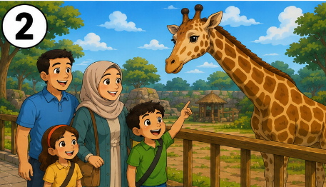
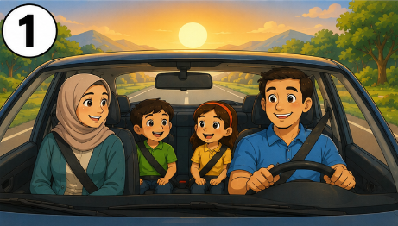
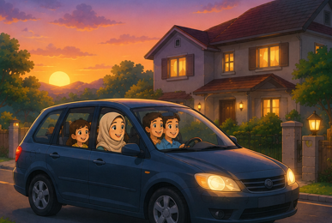
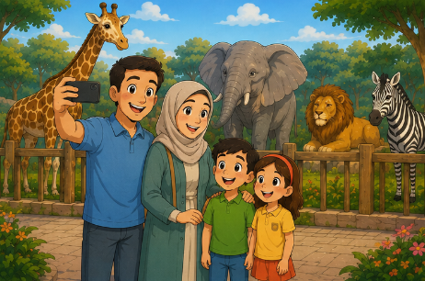
التحدث والطلاقة
هذه صور لحكاية. لاحظها جيدا. سَأَسْأَلُكَ أَسْئِلَةً وَأَنْتَ تُجيبُ لتستعد لسرد هذه الحكاية. تحدث بلغة عربية.
PO2
4
3
مَنْ تكونُ شَخْصِيّاتُ هذِهِ ٱلْحِكايَةِ؟
ما الحدث الرئيس الذي تعبر عنه الصور؟
اُسْرُدْ هذه الحكاية في جُمَلٍ تامَّةٍ، (جملة على الأقل عن كل مشهد) (ذات يوم، ...)

Slide 64
تقويم الطلاقة LF

Slide 65
موجهات تمرير رائز الطلاقة LF
يتم تمرير رائز التحدث والطلاقة في جلسة واحدة وبشكل فردي؛
يعرض الأستاذ الفقرة أمام المتعلم(ة) على الحاسوب (mode diaporama) أو طبعها على ورقة؛
يمنح المتعلم(ة) 30 ثانية للاطلاع على الفقرة قبل بدء القراءة؛
يشرح الأستاذ(ة) للمتعلم(ة) أن عليه قراءة الفقرة مع احترام ضوابط الطلاقة التي تعلمها في الأسابيع الماضية؛
إذا توقف المتعلم(ة) لأكثر من 5 ثوان أمام كلمة، يطلب منه الأستاذ(ة) الانتقال للكلمة الموالية؛ وتحتسب الكلمة خطأ؛
إذا تدارك المتعلم(ة) (دون أي مساعدة) وصحح القراءة، لا يحتسب الخطأ؛
الحرص على خلق بيئة آمنة لتمرير الرائز؛
يسجل الأستاذ(ة) النتيجة بالاحتكام لسلم التنقيط مباشرة على شبكة التفريغ.
توضيح: يتوقف الرائز بمجرد استيفاء التلميذ 90 ثانية المخصصة له.

Slide 66
معايير ومؤشرات تقويم الطلاقة
المعايير | المـؤشــــــــــــــــــــــــــــــــــــــــــــــــــــــــــــــــــــــــــــــــــــــــــــــــــــــــــــــــــرات
الاسترسال | -قرأ الفقرة باسترسال تام مع احترام تام لعلامات الترقيم. -قرأ الفقرة باسترسال مع تعثر في جملة واحدة على الأكثر ؛ -قرأ الفقرة باسترسال مع تعثر في جملتين على الأكثر ؛ تعثر في أكثر من جملتين: قراءة متقطعة – تهجئة الكلمات – | 5ن 4ن 3ن 2ن
الدقة (الوقف على متحرك لا يحتسب في هذه المرحلة ) | -ارتكب أقل قطعا من 4 أخطاء. -ارتكب أقل من 4 إلى 8 أخطاء. -ارتكب 9 إلى 12 خطأ. -ارتكب 13 فما فوق | 5ن 4ن 3ن 2ن
المجمـــــوع |  | …/10
توضيح: -إذا استدرك التلميذ وصحح بنفسه كلمة قرأها بشكل خاطئ لا يحتسب الخطأ.
- تعثر في جملة يعني قرأها قراءة متقطعة أو تهجى كلماتها.

Slide 67
هذه هي الفقرة التي ستقرؤها. معك 30 ثانية لملاحظتها. بعدها ستبدأ القراءة.
التحدث والطلاقة
إِنَّ ٱلْحَيَواناتِ جُزْءٌ مُهِمٌّ مِنَ ٱلْبيئَةِ. فَكُلُّ حَيَوانٍ لَهُ دَوْرٌ يُساهِمُ في حِمايَةِ ٱلْكائِناتِ ٱلْحَيَّةِ وَٱلْمُحافَظَةِ عَلَى ٱلتَّوازُنِ ٱلْبِيئِيِّ. لِذٰلِكَ يَنْبَغي عَلَيْنا أَنْ نَحْمِيَ ٱلْحَيَواناتِ، خاصَّةً ٱلْحَيَواناتِ ٱلْمُهَدَّدَةَ بٱلِانْقِراضِ، وَنُحافِظَ عَليْها، وَنَتَجَنَّبَ قَطْعَ ٱلْغاباتِ وَٱلصَّيْدَ ٱلْجائِرَ وَتَلْويثَ ٱلْبيئَةِ. إِنَّ ٱلْحَيَواناتِ ثَرْوَةٌ طَبيعِيَّةٌ غالِيَةٌ؛ فَهِيَ مَصْدَرٌ أَساسِيٌّ لِلْغِذاءِ كَما أَنَّ وُجودَها ضَرورِيٌّ لِتَسْتَمِرَّ ٱلْحَياةُ.

Slide 68
اختتام الحصة
اختتام الحصة
ماذا تعلمت اليوم؟
الواجب المنزلي

Slide 69
ماذا تعلمتم خلال هذه الحصة؟
اختــتام الحــصة
قراءة
استـماع وتحدث
افتتاح الحصة
قَرَأْنا نَصّاً بِعُنْوانِ ...
مِنَ السُّلوكاتِ الَّي تَضُرُّ الْبيئَةَ ..................

Slide 70
اقرؤوا النص في بيوتكم مع تركيب المفردات في جمل.
اختــتام الحــصة
قراءة
استـماع وتحدث
افتتاح الحصة
أَقْرَأُ ٱلنَّصَّ؛
أُرَكِّبُ في جُمْلَةٍ كُلَّ كَلِمَةٍ:
اِخْتَنَقَ – تَلَوُّثٌ- بَحْرٌ

Slide 71


إلى اللقاء في الحصة المقبلة.
اختــتام الحــصة
قراءة
استـماع وتحدث
افتتاح الحصة

Slide 72
بناء على إنجازات المتعلمين خلال الممارسة المستقلة
ما تقديرك لنسبة التحكم في هدف الدرس؟
تسجل النسبة على صفحة اليوم من مذكرة الأستاذ.

